Slide 1
Оценка и анализ внутрифирменной эффективности
(деловой активности) организации

Slide 2
Показатели этого раздела позволяют получить ответы на следующий вопрос:
Динамично ли развивается организация?
Какова оборачиваемость средств, вложенных в запасы и расчеты?
Как долго омертвлены средства в производственном процессе?

Slide 3
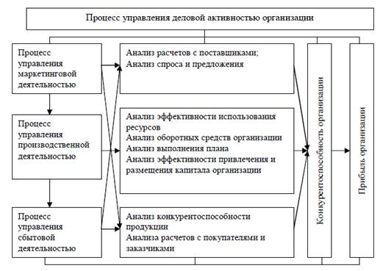

Slide 4
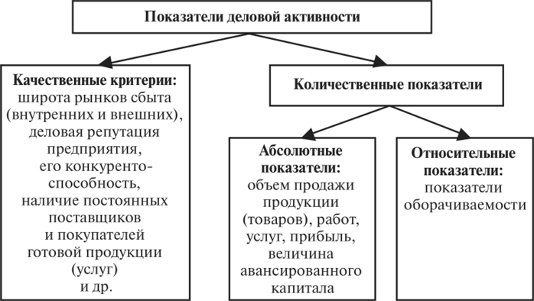

Slide 5
Система показателей деловой активности
Количественная оценка деловой активности проводится по следующим направлениям:
Степень выполнения плановых заданий по основным показателям и темпы их изменения, а также анализ причин отклонения;
Эффективность использования ресурсов предприятия;
Анализ и обеспечение приемлемых темпов наращивания объемов финансовой деятельности организации.

Slide 6
«Золотое правило» экономики организации
100% < Т акт. < Т выр. < Т приб.
Т акт. – темпы роста активов организации
Т выр. – темпы роста выручки
Т приб. – темпы роста прибыли

Slide 7
Система показателей деловой активности
Оборачиваемость средств, вложенных в имущество, оценивается следующими основными показателями:
Скорость оборота – количество оборотов, которое совершают за анализируемый период капитал предприятия или его составляющие;
Период оборота – средний срок, за который совершается один оборот средств.

Slide 8
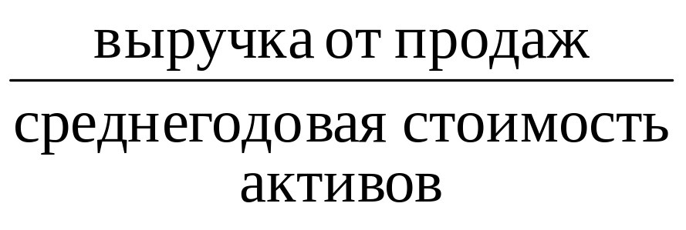
1. Коэффициент общей ресурсоотдачи
d1 =
Отражает эффективность всего капитала, вложенного в активы.

Slide 9
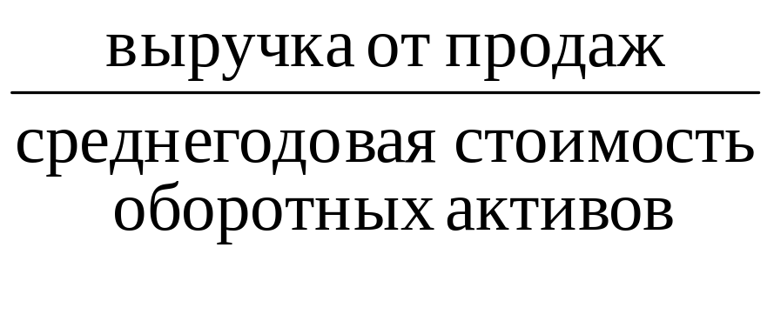
2. Коэффициент оборачиваемости оборотных
( мобильных) активов
d2 =
(оборотов)
Показывает скорость оборота всех оборотных средств организации

Slide 10
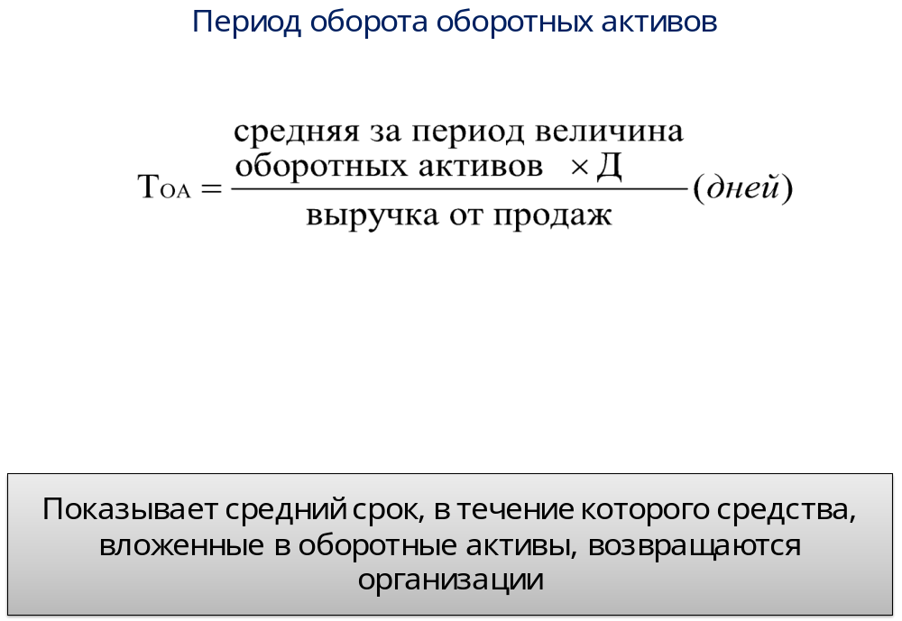

Slide 11
Показатели оборачиваемости
Скорость оборота
Количество оборотов, которое совершают капитал и его составляющие за анализируемый период
Период оборота
Средний срок за который совершается кругооборот капитала и его составляющих
В динамике должно увеличиваться
В динамике должен снижаться

Slide 12
Факторы, влияющие на длительность нахождения средств в обороте
ВНЕШНИЕ
ВНУТРЕННИЕ
Отраслевая принадлежность;
Сфера деятельности;
Масштаб деятельности;
Влияние инфляции;
Система налогообложения;
Уровень ставок по кредитам;
Характер хозяйственных связей.
Эффективность управления;
Ценовая политика;
Методика оценки ТМЦ.

Slide 13
Этапы обращения денежных средств
Поступление сырья, материалов,
Получение платежа от покупателей
Размещение заказа
Продажа готовой продукции, работ, услуг
Производственный процесс ОЗ
Период хранения запасов | Период производства готовой продукции | Период хранения готовой продукции
Период погашения
дебиторской
задолженности
ОДЗ
Период погашения
кредиторской
задолженности
ОКЗ
Финансовый цикл ФЦ = ОЦ - ОКЗ
Операционный цикл ОЦ= ОЗ + ОДЗ

Slide 14
Операционный цикл
ОПЦ = Пз + Ппп + Пгп + Пдз
ОПЦ – операционный цикл
Пз – период хранения сырья на складе
Ппп – период производственного процесса
Пгп– период хранения готовой продукции на складе
Пдз – Период расчетов с покупателями
ФЦ = ОПЦ – Пкз
ФЦ – финансовый цикл организации
Пкз – Период погашения кредиторской задолженности

Slide 15
Финансовый цикл это период времени, в течение которого денежные средства отвлечены из оборота из-за разрыва между сроком платежа по своим обязательствам перед поставщиками и получением денег от покупателей.
Сокращение длительности финансового цикла
Ускорение оборачиваемости дебиторской задолженности
Ускорение производственного процесса
Ускорение оборачиваемости кредиторской задолженности

Slide 16
«Отчет о финансовых результатах» как информационная база оценки и анализа эффективности деятельности организации

Slide 17
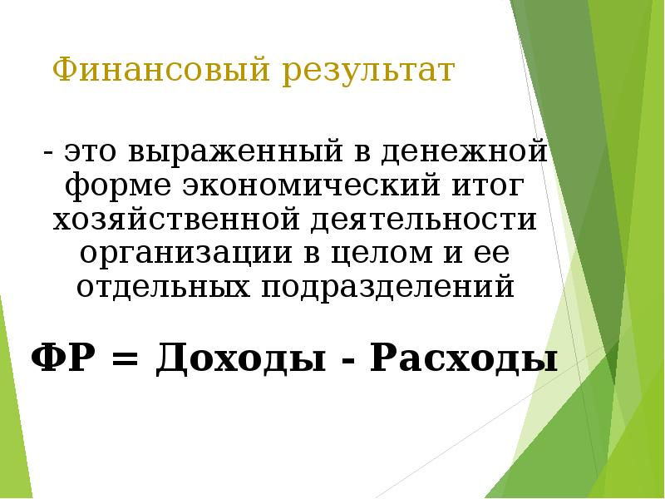

Slide 18
Выручка от реализации товаров, работ, услуг
Себестоимость проданных товаров, работ, услуг (переменные затраты)
«минус»
Валовая прибыль (маржинальная)
«минус»
Коммерческие
Управленческие
(условно-постоянные расходы)
Прибыль (убыток) от продаж (Прибыль до выплаты процентов и налогов (операционная прибыль)
«минус» «плюс»
Проценты к уплате , проценты к получению, прочие доходы и расходы
Прибыль до налогообложения
«минус»
Налоги и прочие обязательные платежи
Чистая прибыль
Дивиденды по привилегированным акциям
Дивиденды по обыкновенным акциям
Реинвестированная прибыль
Рисунок 1. – Взаимоувязка показателей прибыли

Slide 19
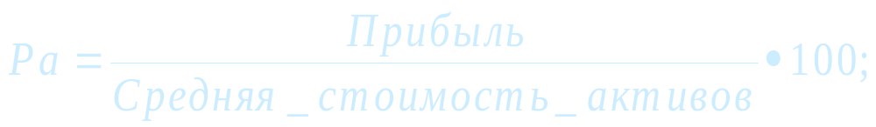
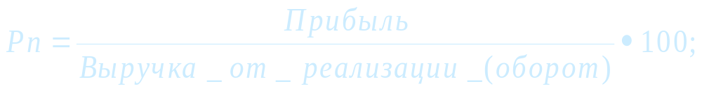
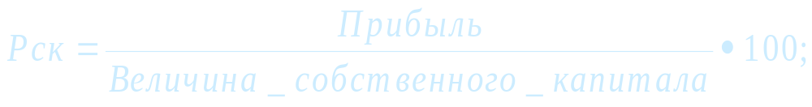
Показатели рентабельности:
рентабельность активов
рентабельность продаж
рентабельность собственного капитала

Slide 20
Таблица – Показатели рентабельности предприятия
Наименова ние показателя | Формула расчета | Пояснения
Коэффициент генерирования дохода | операционная прибыль : стоимостная оценка совокупных активов | Показывает возможность генерировать доходы данной комбинацией активов. Показывает сколько рублей операционной прибыли приходится на один рубль вложенный в активы
Рентабельность активов | (Чистая прибыль : среднегодовую стоимость активов | Показывает сколько рублей совокупного дохода инвесторов и кредиторов приходится на один рубль вложенный в активы компании
Рентабельность инвестированного капитала | (Чистая прибыль) : (капитал собственника + долгосрочные обязательства) | Показывает сколько рублей совокупного дохода инвесторов и кредиторов приходится на один рубль инвестированного капитала

Slide 21
Продолжение таблицы
Оценка рентабельности продаж
норма валовой прибыли | валовая прибыль : выручку от продажи | Показывает удельный вес валовой прибыли в выручке от продажи
норма операционной прибыли | операционная прибыль : выручку от продажи | Показывает удельный вес операционной прибыли в выручке от продажи
норма чистой прибыли | чистая прибыль : выручка от продажи | Показывает удельный вес чистой прибыли в выручке от продажи

Slide 22
Маржинальный анализ (расчет критической точки продаж)
Критическая точка продаж
(КТП или точка безубыточности) —
это объем продаж, при котором прибыль предприятия равна нулю, т.е. объем, при котором выручка равна суммарным затратам. Ниже этого объема деятельность становится нерентабельной

Slide 23
Расчет КТП в стоимостном выражении
1. Необходимо рассчитать коэффициент маржинального дохода (долю маржинального дохода в выручке)
Маржинальный доход находится как разница между выручкой и переменными затратами.
MД = В-З пер.
Коэффициент маржинального дохода рассчитается по следующей формуле:
К мд = МД/В
2. Точка безубыточности в денежном выражении («порог рентабельности») рассчитывает по следующей формуле:
КТП = З пост./ К мд

Slide 24
Запас финансовой прочности
ЗФП (руб.) = Q ф- КТП

